Slide 1

Event Store W godzinę
Oskar Dudycz

Slide 2




Kilka slow o mnie
MaRten
> >~12 lat doswiadczenia
Oskar_at_net
Szkola-event-sourcing.pl
Notes:
Powiedzieć, że mimo, że jestem zwolennikiem zdarzeń to zabawię się nieco w adwokata diabła I postaram się pokazać też blaski I Ciebie Event Driven Design podobieństwa do rzeczywistych systemów są zamierzone oparte na moich doświadczeniach, chociaż nie wszystko pochodzi z nich I część jest zebranymi I zmiksowanymi sytuacjami

Slide 3

Event Sourcing .NET Tour
http://Szkola-event-sourcing.pl/tour

Slide 4
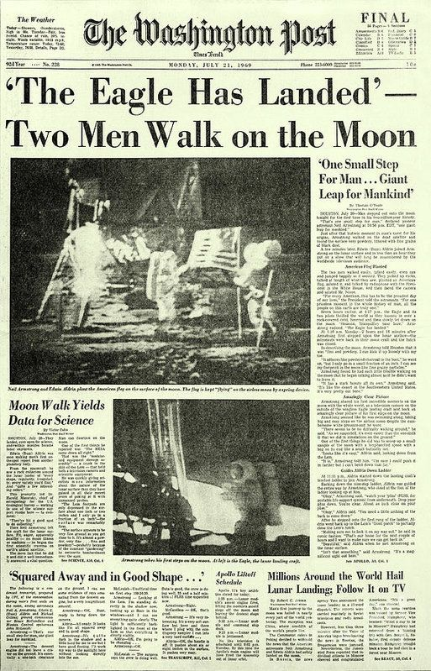
CO TO JEST ZDARZENIE?
Zdarzenia Reprezentuja
Fakty
O informacji
z przeszlosci

Slide 5
CO TO JEST ZDARZENIE?
Zdarzania
sa
Niezmienialne (Immutable)

Slide 6

CO TO JEST ZDARZENIE?
Zdarzenia Moga
byc
zignorowane
Ale nie moga byc
Wycofane

Slide 7

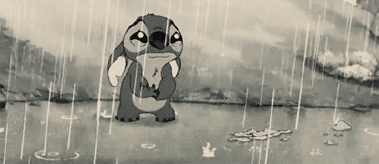
CO TO JEST ZDARZENIE?
Zdarzenia Moga
Byc zinterpretowane
Roznie

Slide 8
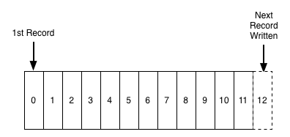
CO TO JEST STRUMIEn zdarzen?
Uprzadkowana Sekwencja zdarzen
Kolekcja
kolejka
Strumien zdarzen = Event Stream

Slide 9

CO TO JEST STRUMIEn zdarzen?
Uprzadkowana Sekwencja zdarzen
Kolekcja
kolejka
Strumien zdarzen = Event Stream

Slide 10
ZDarzenie
Co Zdarzenie musi posiadaC?

Slide 11
ZDarzenie
Co Zdarzenie musi posiadaC?
TYP

Slide 12
ZDarzenie
Co Zdarzenie musi posiadaC?
TYP
ID Obiektu (Strumienia)

Slide 13
ZDarzenie
Co Zdarzenie musi posiadaC?
TYP
ID Obiektu (Strumienia)
Numer kolejnoSci wystapienia (Version)

Slide 14
ZDarzenie
Co Zdarzenie musi posiadaC?
TYP
ID Obiektu (Strumienia)
Numer kolejnoSci wystapienia (Version)
Czas wystapienia

Slide 15
ZDarzenie
Co Zdarzenie musi posiadaC?
TYP
ID Obiektu (Strumienia)
Numer kolejnoSci wystapienia (Version)
Czas wystapienia
Dane

Slide 16
ZDarzenie
{
eventType: “ReservationCreated”,
Stream_ID: “c770473c-c8f6-4048-a783-1ca586d3d4fb”,
Version: 1,
Created: “2019-05-08”
Data: {
ID: 134596,
Number: “RES/2020/04/19”,
SeatNumber: “12”,
}
}

Slide 17
ZDarzenie
CREATE TABLE events ( id uuid NOT NULL, -- klucz główny, identyfikator zdarzenia type varying(500) NOT NULL, -- typ zdarzenia stream_id uuid, NOT NULL, -- id strumienia timestamp timestampz, NOT NULL, -- data zdarzenia data jsonb NOT NULL, -- dane zdarzenia zapisane w JSON CONSTRAINT pk_events PRIMARY KEY (id), )

Slide 18
ZDarzenie
| id | type | stream_id | version | data | ------------------------------------------------------------------------------------------------------ | "8a61fc77"| "ReservationCreated" | "a1693101"| 1 |"{ Number: "Res/01", SeatNumber: "12" }"| | "8a61fc78"| "ReservationSeatChanged"| "a1693101"| 2 |"{ SeatNumber: "22" }" | | "8a61fc79"| "ReservationCreated" | "b5693102"| 1 |"{ Number: "Res/02", SeatNumber: „27" }"|
| "8a61fc80"| "ReservationCreated" | "c5693103"| 1 |"{ Number: "Res/03", SeatNumber: „03" }"| | "8a61fc81"| "ReservationSeatChanged"| "b5693102"| 2 |"{ SeatNumber: "33" }" | | "8a61fc82"| "ReservationConfirmed" | "a1693101"| 3 |"{ TicketNumber: „TN/1234” }" |

Slide 19
ZDarzenie
| id | type | stream_id | version | data | ------------------------------------------------------------------------------------------------------ | "8a61fc77"| "ReservationCreated" | "a1693101"| 1 |"{ Number: "Res/01", SeatNumber: "12" }"| | "8a61fc78"| "ReservationSeatChanged"| "a1693101"| 2 |"{ SeatNumber: "22" }" | | "8a61fc79"| "ReservationCreated" | "b5693102"| 1 |"{ Number: "Res/02", SeatNumber: „27" }"|
| "8a61fc80"| "ReservationCreated" | "c5693103"| 1 |"{ Number: "Res/03", SeatNumber: „03" }"| | "8a61fc81"| "ReservationSeatChanged"| "b5693102"| 2 |"{ SeatNumber: "33" }" | | "8a61fc82"| "ReservationConfirmed" | "a1693101"| 3 |"{ TicketNumber: „TN/1234” }" |

Slide 20

MaRten

Slide 21
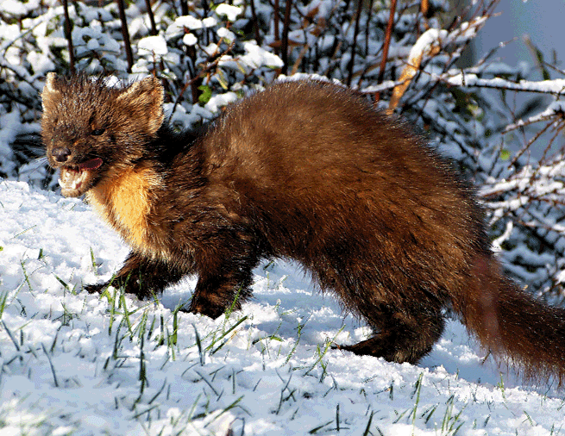
MaRten

Slide 22
POdsumowanie
Event sourcing pomaga lepiej modelowac proces biznesowy
Pozwala dzielic proces programowania na niezalezne fragmenty zmniejszajac obciazenie poznawcze
Ulatwia diagnostykę oraz Analize bledow

Slide 23





Co Dalej?
Przyklady i materialy na: https://github.com/oskardudycz/EventSourcing.NetCore
Dokumentacja Martena:
https://martendb.io/documentation/
Ebook „Fakty i Mity o Event Sourcing” oraz newsletter:
https://www.szkola-event-sourcing.pl/
Email z pytaniami, uwagami, krytyka: contact@oskar.Dudycz.pl
Sklejenie zolwika po prezentacji! :)

Slide 24

Napisz Feedback na: contact@oskar-Dudycz.pl

Slide 25
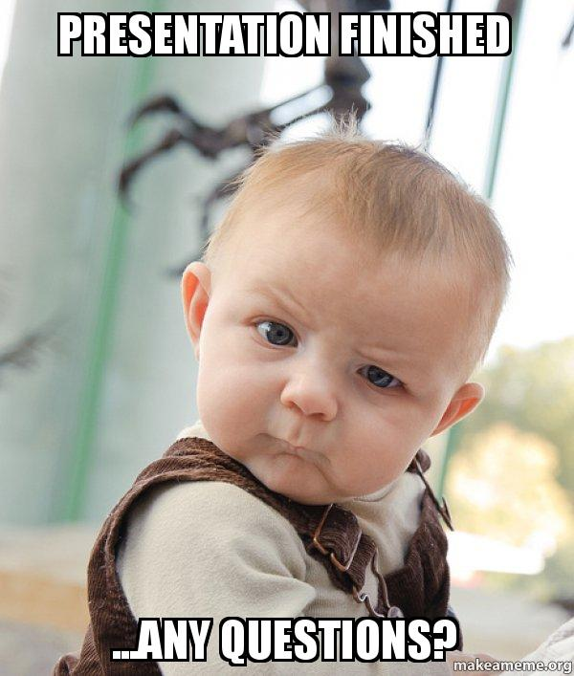
Dziękuję wszystkim za uwagę! :)

